Slide 1
第四章 程序的链接

Slide 2
第四章 程序的链接
一个大的程序往往会分成多个源程序来编写，因而需要对各个不同源程序文件分别进行编译或汇编。
把一个源程序称为一个模块。通过模块的划分，将复杂的问题合理分配到各子模块中去解决，便于多人合作，编程的质量和效率都会提高。
此外，通过模块的划分，可以针对不同模块的特性，采用不同的语言编程，有利于发挥各计算机语言的特性。

Slide 3
第四章 程序的链接
多个源程序会生成多个不同的目标代码文件。这些目标代码文件中包含指令、数据等信息。
此外，在程序中还会调用一些标准库函数，这些函数库也是一些目标代码文件。
因此，编译之后，需要将目标代码文件，包括用到的函数库目标文件，链接生成一个可执行文件。

Slide 4
主要内容
4.1 编译、汇编和链接
4.2 目标文件格式
4.3 符号表和符号解析
4.4 重定位
4.5 可执行文件的加载

Slide 5
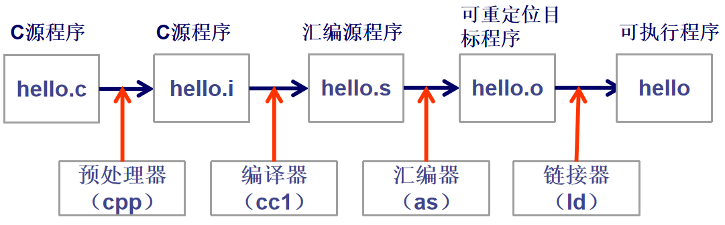
4.1.编译、汇编和链接
一、编译和汇编
将源程序转化为执行程序的过程：

Slide 6
一、编译和汇编
上述过程对应的命令为：
gcc hello.c -o hello.i -E
gcc hello.i -o hello.s -S
gcc hello.s -o hell.o -c
gcc hello.o -o hello

Slide 7
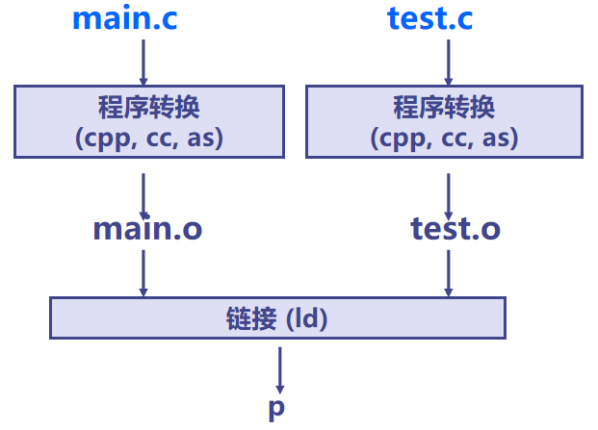
二、链接
链接的功能：
将多个可重定位的目标文件合成一个可执行文件。

Slide 8
二、链接
例：
main.c：
int add(int ,int);
int main()
{
return add(20, 13);
}
执行编译命令：gcc -c -o main.o main.c
test.c：
int add(int i,int j) {
int x=i+j;
return x;
}
执行编译命令：gcc -c -o test.o test.c
执行链接命令：ld -o test main.o test.o

Slide 9
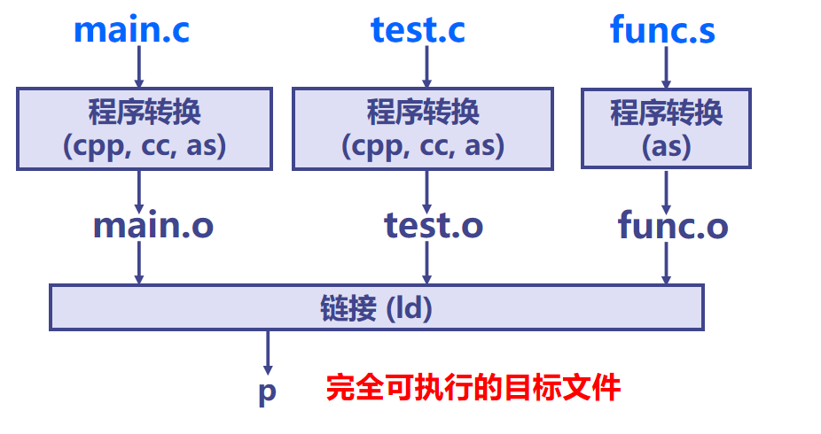
二、链接
将不同类型的源程序，编译、链接为一个执行程序：

Slide 10
二、链接
链接的任务：
1、符号解析
将符号的引用与一个确定的符号定义建立关联。
符号：全局变量名、函数名、静态的局部变量名
非静态的局部变量名不是符号。参数名不是符号。
编译器将所有符号存放在目标文件的符号表(symbol table)中。
符号表是一个结构数组，每个表项包含符号名、长度和位置信息等。

Slide 11
二、链接
链接的任务：
2、重定位
在合并生成执行文件时，重新确定每条指令的地址、每个数据的地址。
在指令中更新所引用符号对应的地址。

Slide 12
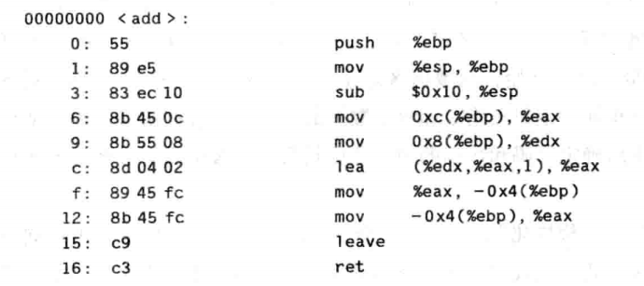
2、重定位
例：
观查前例中的main.o、test.o和test文件
objdump -d test.o

Slide 13
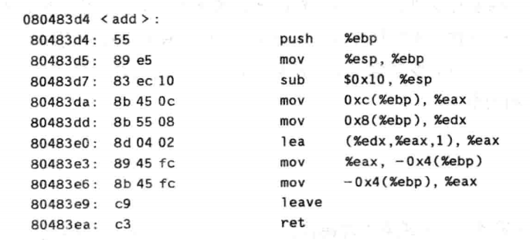
2、重定位
objdump -d test

Slide 14
主要内容
4.1 编译、汇编和链接
4.2 目标文件格式
4.3 符号表和符号解析
4.4 重定位
4.5 可执行文件的加载

Slide 15
4.2.目标文件格式
目标代码（Object Code）：机器语言代码
目标文件（Object File）：包含目标代码的文件
广义的目标文件：
可重定位目标文件：编译或汇编输出的目标文件
可执行目标文件：链接输出的目标文件
狭义的目标文件，仅指可重定位目标文件。

Slide 16
4.2.目标文件格式
一、目标文件的格式标准：
COM格式：DOS操作系统提供的、最简单的目标文件格式。文件中仅包含代码和数据，且被加载到固定位置
COFF格式：System V UNIX早期版本的目标文件格式。文件中不仅包含代码和数据，还包含重定位信息、调试信息、符号表等其他信息，由一组严格定义的数据结构序列组成（Common Object File Format）
PE格式：Windows实现的COFF格式的变种，称为可移植可执行（Portable Executable），简称PE
ELF格式：Linux等类UNIX实现的COFF格式的变种，称为可执行可链接（Executable and Linkable Format），简称ELF

Slide 17
二、目标文件的格式
可重定位目标文件和可执行目标文件，可以看作是目标文件的两种视图：
链接视图（被链接）
执行视图（被执行）

Slide 18
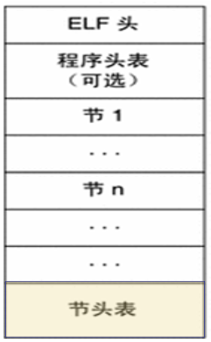
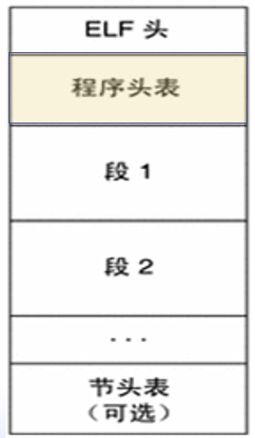
二、目标文件的格式
链接视图：可重定位目标文件
执行视图：可执行目标文件

Slide 19
二、目标文件的格式
可重定位目标文件主要由不同的节(section)组成。不同的节描述了目标文件中不同类型的信息及其特征。
例：
.text：代码节
.rodata：只读数据节
.data：已初始化全局数据节
.bss：未初始化全局数据节
.symtab节：
符号表(symbol table)。符号包括函数名、全局变量名。符号表保存与这些符号相关的信息。每个可重定位目标文件都有一个.symtab节。

Slide 20
二、目标文件的格式
.rel.text节
.text节相关的可重定位信息。
.rel.data节
.data节相关的可重定位信息。
.debug节
调试用符号表。带-g选项的gcc命令会得到这张表。
.line节
C源程序中的行号和.text节中机器指令之间的映射。带-g选项的gcc命令会得到这张表。
.strtab节
字符串表，包括.symtab节和.debug节中的符号以及节头表中的节名字符串。

Slide 21
二、目标文件的格式
可执行目标文件由不同的段（segment）组成，描述节如何映射到存储段中。可多个节映射到同一段。如：可合并.data节和.bss节,并映射到一个可读可写数据段中。

Slide 22
二、目标文件的格式
程序头表用来指示系统如何创建进程的存储器映像。可执行文件和共享库文件必须具有程序头表，而可重定位目标文件无需程序头表。
节头表包含文件中各节的说明信息，每个节有一项，每一项指定了节名和节大小之类的信息。可重定位目标文件必须具有节头表。

Slide 23
主要内容
4.1 编译、汇编和链接
4.2 目标文件格式
4.3 符号表和符号解析
4.4 重定位
4.5 可执行文件的加载

Slide 24
4.3.符号表和符号解析
一、符号和符号表
每个可重定位目标文件都有一个符号表，它包含了在该模块中定义的符号。有三种符号：
Global symbols：全局符号
External symbols：外部符号
Local symbols：局部符号

Slide 25
一、符号和符号表
Global symbols：全局符号
由该模块定义并能被其他模块引用的符号，包括函数和全局变量。
External symbols：外部符号
由其他模块定义并被该模块引用的全局符号
注：在由多个模块组成的一个程序中，每个外部符号，都应该有一个对应的全局符号。否在链接时，会报“外部符号未定义”的错误。
Local symbols：局部符号
由该模块定义，且仅由该模块引用的符号。例如在模块中定义的带static的函数和全局变量，带static的局部变量。
注：程序中的局部变量不是局部符号

Slide 26
一、符号和符号表
符号表（symtab）中每个条目的结构如下：
typedef struct {
int name; /*符号对应字符串在strtab节中的偏移量*
int value; /*在对应节中的偏移量，可执行文件中是虚拟地址*/
int size; /*符号对应目标所占字节数*/
char type: 4, /*符号对应目标的类型：数据、函数、源文件、节*/
binding: 4; /*符号类别：全局符号、局部符号、弱符号*/
char reserved;
char section; /*符号对应目标所在的节，或其他情况*/
} Elf_Symbol;

Slide 27
一、符号和符号表
例：
# main.c
int buf[2] = {1, 2};
extern void swap();
int main()
{
swap();
return 0;
}
# swap.c
extern int buf[];
int *bufp0 = &buf[0];
static int *bufp1;
void swap()
{
int temp;
bufp1 = &buf[1];
temp = *bufp0;
*bufp0 = *bufp1;
*bufp1 = temp;
}

Slide 28
一、符号和符号表
main.c 中的全局变量名buf为全局符号
main.c 中的函数名swap为外部符号
swap.c中的外部变量名buf为外部符号
swap.c中的函数名swap为全局符号
swap.c中的全局变量名bufp0为全局符号
swap.c 中的static变量名bufp1为局部符号
swap.c中，函数swap中的局部变量temp，不是局部符号。

Slide 29
一、符号和符号表
main.o中的符号表中最后三个条目（共10个）
Num: value Size Type Bind Ot Ndx Name
8: 0 8 Data Global 0 3 buf
9: 0 33 Func Global 0 1 main
10: 0 0 Notype Global 0 UND swap
buf是main.o中第3节（.data）偏移为0的符号，是全局变量，占8B；
main是第1节（.text）偏移为0的符号，是全局函数，占33B；
swap是main.o中未定义全局（在其他模块定义）符号，类型和大小未知

Slide 30
一、符号和符号表
swap.o中的符号表中最后4个条目（共11个）
Num: value Size Type Bind Ot Ndx Name
8: 0 4 Data Global 0 3 bufp0
9: 0 0 Notype Global 0 UND buf
10: 0 36 Func Global 0 1 swap
11: 4 4 Data Local 0 COM bufp1
bufp1是未分配地址且未初始化的本地变量(Ndx=COM), 按4B对齐且占4B
注：两个符号表中的buf和swap符号，定义和引用是匹配的。

Slide 31
二、符号解析
将每个模块中引用的符号与某个目标模块中的定义符号建立关联。
每个定义符号在代码段或数据段中都被分配了存储空间，将引用符号与定义符号建立关联后，就可在重定位时将引用符号的地址重定位为相关联的定义符号的地址。

Slide 32
二、符号解析
符号解析过程，链接器按照所有可重定位目标文件和静态库文件出现在命令行中的顺序从左至右依次扫描它们。
首先定义三个集合：
集合E：可重定位目标文件集合
集合U：是未解析符号的集合
集合D：定义符号的集合

Slide 33
二、符号解析
具体解析过程如下：
初始化E、U、D为空；
for 命令行中的文件f {
if f为目标文件 {
f --> E；
f中的未解析符号 --> U；
f中的定义符号 --> D；
if 添加了重复的定义符号
报错退出；
} else if f为库文件{
for f中的模块m {
for U中的未定义符号x {
if x在m中定义 {
将x从U转移到D中；
if 添加了重复的定义符号
报错退出；
}
}
}
}
}
合并E中的目标文件为可执行目标文件；

Slide 34
三、静态库的生成和使用
Linux中，静态库文件采用存档档案(archive)的文件格式，文件后缀为.a。

Slide 35
三、静态库的生成和使用
例：假定有两个源文件myproc1.c和myproc2.c，
// myproc1.c
#include <stdio.h>
void myfunc1()
{
printf("%s","This is myfuncl from mylib!\n");
)
// myproc2.c
#include <stdio.h>
void myfunc2()
{
printf("%s","This is myfunc2 from mylib!\n");
)

Slide 36
三、静态库的生成和使用
生成静态库的过程：
gcc -c myprocl.c myproc2.c
ar rcs mylib.a myproc1.o myproc2.o

Slide 37
三、静态库的生成和使用
例：程序main.c使用了mylib.a中的函数myfunc1
void myfuncl(viod);
int main()
{
myfunc1();
return 0;
}

Slide 38
三、静态库的生成和使用
main.c的编译链接过程：
gcc -c main.c
gcc -static -o myproc main.o ./my1ib.a
注：命令中使用-static选项指示链接器应生成一个静态链接的可执行目标文件。

Slide 39
主要内容
4.1 编译、汇编和链接
4.2 目标文件格式
4.3 符号表和符号解析
4.4 重定位
4.5 可执行文件的加载

Slide 40
4.4.重定位
链接器完成符号解析后，进入重定位过程。此过程分两步：
重定位节和符号定义
重定位节中的符号引用

Slide 41
4.4.重定位
重定位节和符号定义
将相同类型的节合并为新的聚合节，如将所有输入模块的.data节合并为输出可执行目标文件的.data节。链接器分配运行时存储器地址给新的聚合节、输入模块定义的每个节以及每个符号。此步完成后，每条指令和全局变量都有唯一的运行时存储器地址。
重定位节中的符号引用
链接器修改代码和数据节中每个符号的引用，使其指向正确的运行时地址。

Slide 42
一、重定位信息
对于未知位置的目标引用，汇编器生成重定位表目(relocation entry)，指示链接器如何修改符号引用。
代码节的重定位表目在.relo.text中，数据节的重定位表目在.relo.data中。

Slide 43
一、重定位信息
ELF中重定位条目格式如下：
typedef struct {
int offset; /*节内偏移*/
int symbol:24, /*所绑定符号*/
type: 8; /*重定位类型*/
} Elf32_Rel;
"offset"是需要修改的引用的节偏移
"symbol"标识引用应指向的符号
"type"指示链接器如何修改新引用
重定位类型主要有两种：
R_386_PC32：重定位使用32位PC相关地址引用
R_386_32：重定位使用32位绝对地址引用

Slide 44
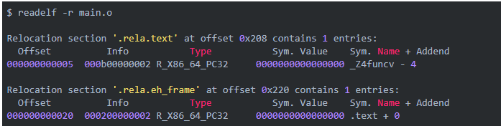
一、重定位信息
例：

Slide 45
一、重定位信息
Offset表示需要修改的符号引用的位置。对于可重定位目标文件，该字段表示需要修改的符号引用的起始位置在目标 section 中的偏移量。
Info表示符号表索引和重定位类型，符号表索引占用高 32 位，重定位类型占用低 32 位。
符号表索引表示需要修改的符号引用在.symtab section中的索引。这里的Sym. Value和Sym. Name列给出了所对应符号表条目中Value和Name列的值。
重定位类型指示链接器如何修改该符号引用的值。重定位类型因不同的处理器而异。
Addend表示一个有符号常数，一些重定位类型要使用它对被修改符号引用的值做偏移调整。

Slide 46
二、重定位过程
for 每个输入节s {
for s中的每个重定位表项r {
s的起始地址 + r.offset --> refptr； // refptr为指向程序中的符号引用的指针
if (r.type == R_386_PC32) {
refaddr = s的起始地址 + r.offfset；// refaddr为符号引用的运行时地址
*refptr = ADDR(r.symbol) + *refptr - refaddr; // 修改符号引用的内容为相对地址
}
if (r.type == R_386_32)
*refptr = ADDR(r.symbol) + *refptr;// 修改符号引用的内容为绝对地址
}
}

Slide 47
4.5.可执行文件的加载
通过调用execve系统调用函数来调用加载器
加载器（loader）根据可执行文件的程序（段）头表中的信息，将可执行文件的代码和数据从磁盘“拷贝”到存储器中（实际上不会真正拷贝，仅建立一种映像，这涉及到许多复杂的过程和一些重要概念，将在后续课上学习）
加载后，将PC（EIP）设定指向Entry point (即符号_start处)，最终执行main函数，以启动程序执行。

Slide 48
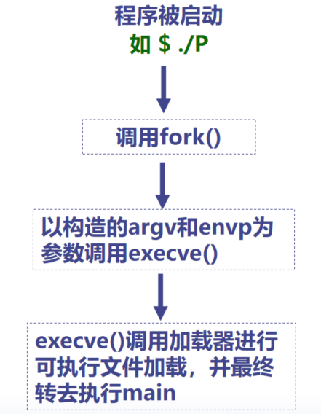
4.5.可执行文件的加载

Slide 49
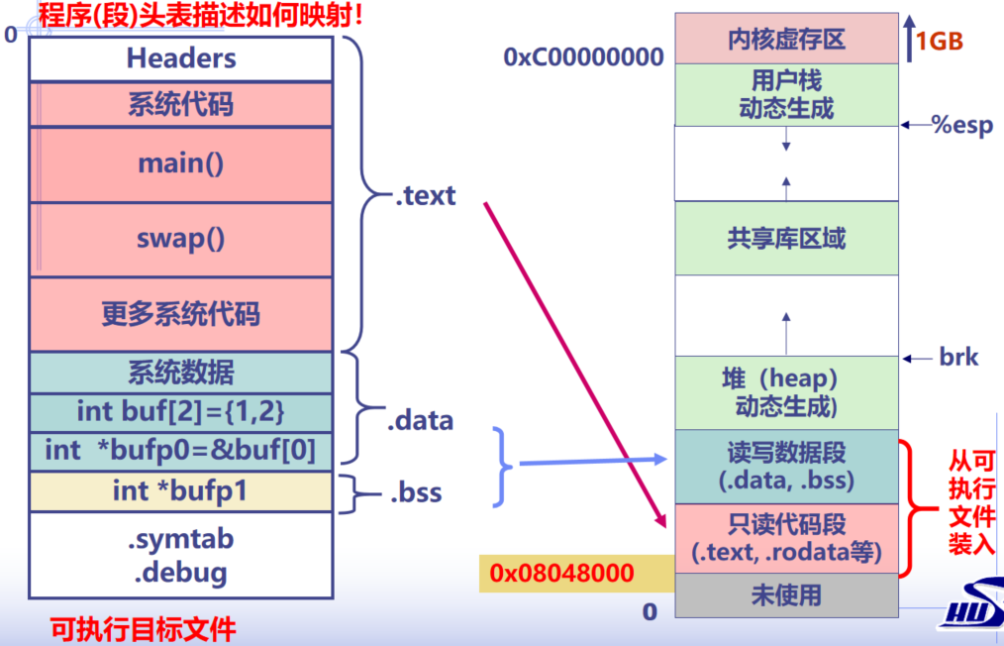
4.5.可执行文件的加载
可执行文件的存储器映像：

